Slide 1
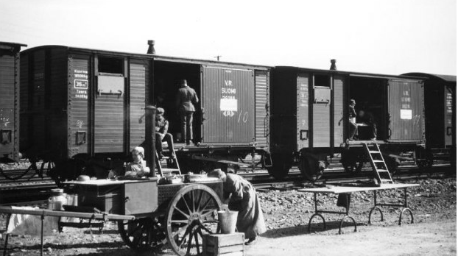

RAUTATIEKULJETUKSET PUOLUSTUSSUUNNITTELUN OSANA 1918–1940
Kuljetusten kehittäminen, suunnittelu ja kouluttaminen
Suojeluskuntalaisten ylim. juna sisällissodan päättymisen 20-v. juhlassa Helsingissä sotilaslaiturissa. Lotat hoitavat soppatykkiä
Kuvalähde

Slide 2
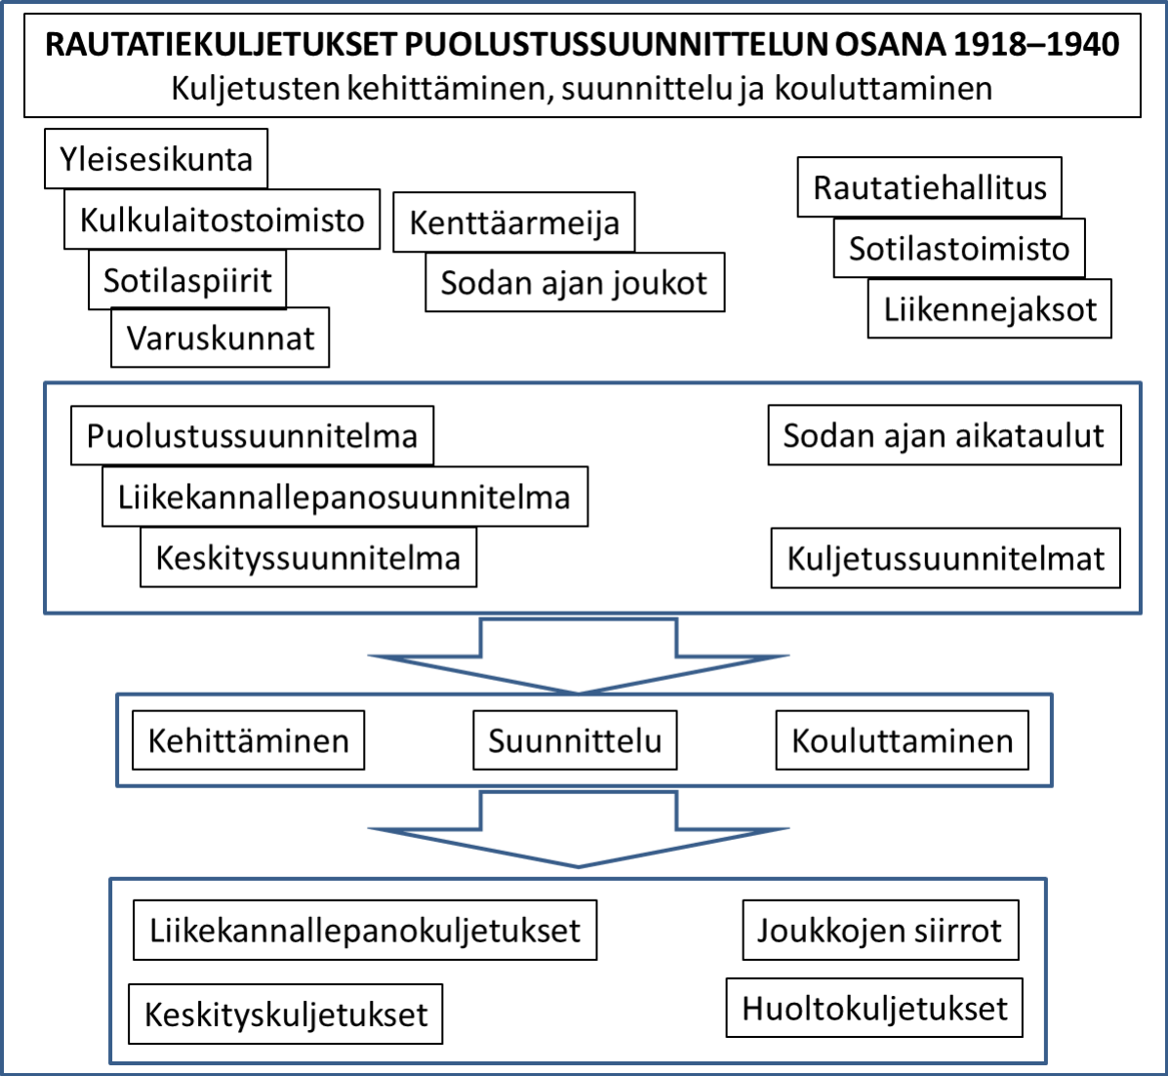
Tutkimuksen asettelu ja lähteet
Tutkimuskysymykset
Tutkimustyön pääkysymys oli:
Miten puolustusvoimien tarvitsemia rautatiekuljetuksia valmisteltiin ennen talvisotaa ja miten ne toteutuivat talvisodan aikana?
Aiempi tutkimus ja kirjallisuus
Markku Iskaniuksen väitöskirja ”Suomen kuljetusjärjestelmän kehitys toisen maailmansodan aikana”
Valtionrautateiden historiikit (1937, 1962, 1987)
Lauri Tuhkasen tutkielmat ”Sotilaskuljetusorganisaatiomme (rautatiet) kehitys ja rautatielaitoksemme mahdollisuudet suoriutua vv. 1939–45 sotien vaatimista kuljetuksista” ja ”Sotilaskuljetusten johto ja suoritus sekä rautatielaitoksen toiminta vv. 1941–1945 sodan aikana”
Lähteet
Primäärilähteinä on käytetty Kansallisarkistossa säilytettäviä yleisesikunnan kulkulaitostoimiston ja rautatiehallituksen sotilastoimiston arkistoja
pääosin erilaisia suunnitelmia ja niitä koskevaa kirjeenvaihtoa yleisesikunnan ja rautatiehallituksen välillä

Slide 3
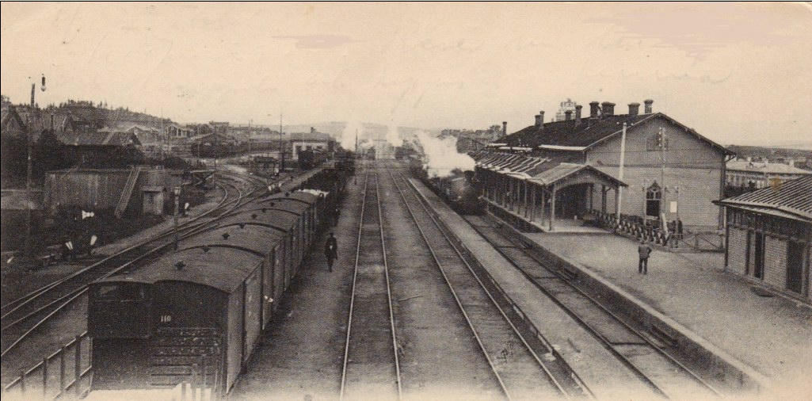
YLEISESIKUNNAN JA RAUTATIEHALLITUKSEN YHTEISTYÖ 1920- JA 1930-LUVUILLA

Slide 4
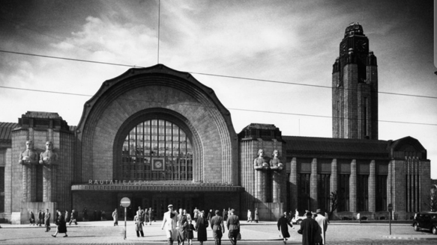
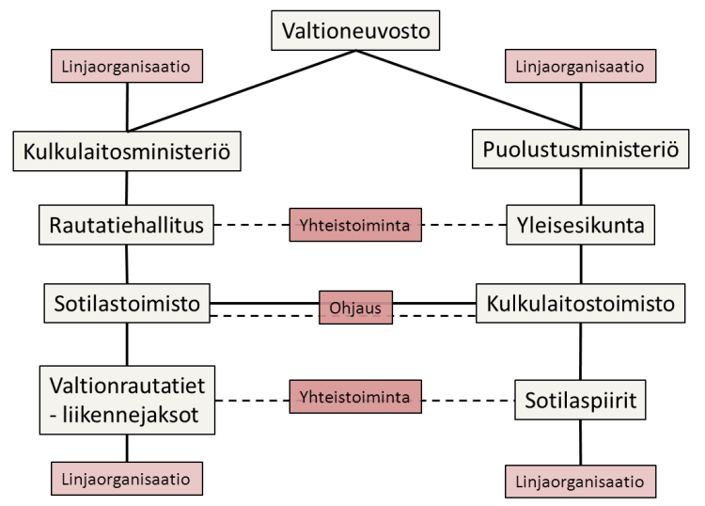
PUOLUSTUSVOIMIEN JA RAUTATIEHALLITUKSEN YHTEISTOIMINTA
Kuvassa on Puolustusvoimien ja rautatiehallinnon yhteistoimintasuhteet ennen yleisesikunnan uuden organisaation käyttöönottoa vuonna 1938
Rautatiekuljetusten johtamiseksi rauhan ja sodan aikana oli sotaväen yleisesikuntaan sen perustamisen yhteydessä muodostettu kuljetuksista vastannut osasto, vuodesta 1925 alkaen kulkulaitostoimisto.
Rautateitä hallinnoi Suomessa rautatiehallitus, johon vuoden 1923 organisaatiouudistuksessa perustettiin liikenneosasto ja sen osaksi sotilastoimisto.
Keskeinen henkilö sodan ajan rautatiekuljetusten suunnittelussa ennen talvisotaa oli eversti Carl-Gustav Robert von Kraemer

Slide 5
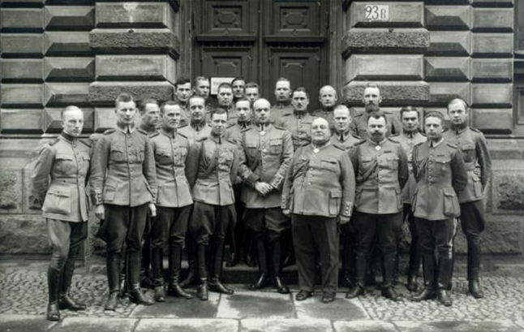
Rautatiekuljetusten suunnittelu yleisesikunnassa
Yleisesikunnassa sodanaikaisen rautatieliikenteen suunnittelu kuului vuoteen 1937 saakka kulkulaitostoimiston vastuulle
Puolustusvoimien ylintä johtoa organisoitiin uudelleen 1930-luvun lopulla
Perustettiin mm. Huolto- ja kulkulaitostoimisto
Rautatiet ajateltiin jaettavan sotaseuturautateihin ja rauhanseuturautateihin
Rautatiehallituksessa olisi kuitenkin tullut käsittää, ettei Suomen rataverkon jakaminen kahtia voinut olla toimiva ratkaisu
Yleisesikunnan upseereita ryhmäkuvassa, kuvausaika tuntematon, alhaalla neljäs oikealta C.-G von Kraemer

Slide 6
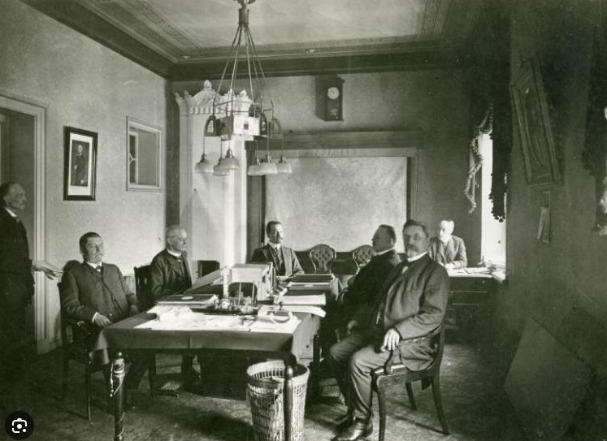
Sotilastoimisto toteutti kuljetussuunnitelmat
Sotilastoimisto toimi rautatiehallituksessa itsenäisesti yleisesikunnan kulkulaitostoimiston ohjauksessa
Sotilastoimiston tehtäviä oli tarkoitus organisoida uudelleen yleisesikunnan organisaatiomuutoksen yhteydessä 1930-luvun lopulla
Suunnitelmaa ei kuitenkaan ehditty toteuttaa ennen talvisodan syttymistä
Sotilastoimistolla oli merkittävä rooli rautatiekuljetusten sodan ajan suunnittelussa.
Rautatiehallituksen virkamiehiä istuntosalissa

Slide 7
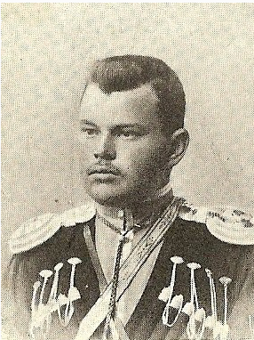
Eversti Carl-Gustav Robert von Kraemer
Von Kraemer syntyi Kuopiossa vuonna 1882.
Hän opiskeli Suomen Kadettikoulussa Haminassa vuosina 1895–1902 ja palveli sen jälkeen keisarillisen Venäjän sotavoimissa.
Asepalveluksesta hän erosi vuonna 1909, mutta kutsuttiin ensimmäisen maailmansodan syttymisen johdosta uudelleen Venäjän sotaväkeen 1915.
Suoritti asemakomendanttitutkinnon Pietarin–Moskovan sotilaskuljetuspiirin hallituksessa 25.3.1915 ja toimi asemakomendanttina Venäjällä 28.5.1915–8.1.1918.
Ylennettiin vuoden 1919 aikana ensin majuriksi ja sitten everstiluutnantiksi.
Toimi yleisesikunnan kulkulaitostoimiston virkaa tekevänä päällikkönä ja päällikkönä vuosina 1918–1937.
Erosi palveluksesta 7.6.1937.
Eversti Carl-Gustav von Kraemer

Slide 8
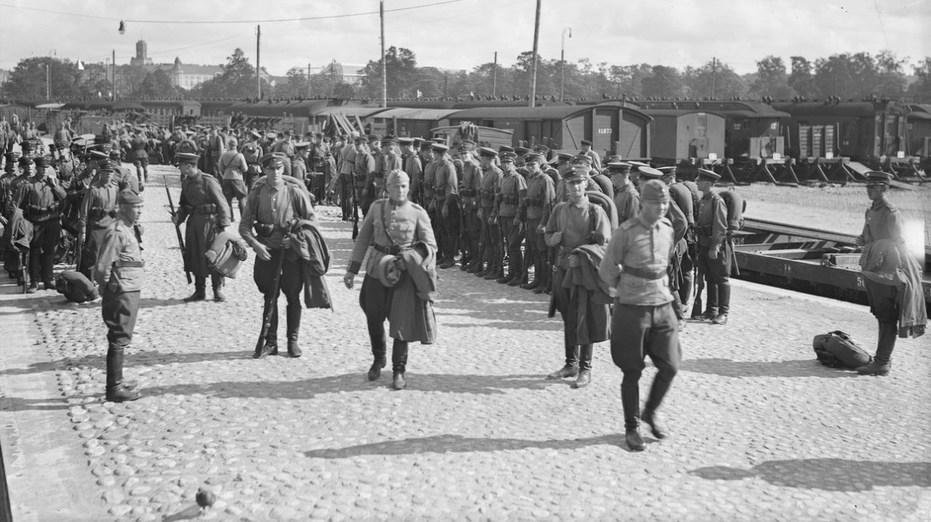
RAUTATIEKULJETUSTEN TUTKIMUS- JA KEHITYSTOIMINTA
Valokuvaamo Pietisen kokoelma

Slide 9
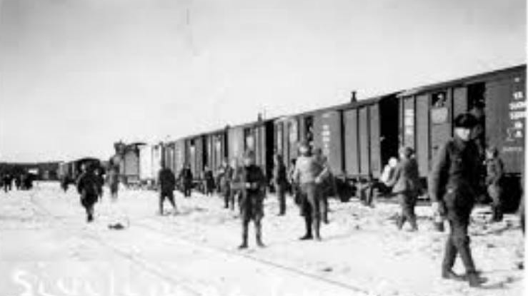
RAUTATIEKULJETUSTEN TUTKIMUS- JA KEHITYSTOIMINTA
Esimerkkinä kokemusten kerääminen harjoituksista, koekuormauksista ja kokeiluista.
Harjoituskokemusten raportoinnista voidaan arkistolähteiden perusteella hahmottaa kaksi kokonaisuutta:
Toiminnan kehittämiseksi tehdyt kokeilut, kuten lentopommituskokeilu tai siltojen katkeamista koskeva harjoitus.
Koekuormaukset, myöhemmin kuormausharjoitukset.
Vuoden 1937 armeijakunnan talvisotaharjoitus
Suurin siihen mennessä järjestetty operatiivisten suunnitelmien kokeiluharjoitus.
Hyvin kattava kaksiosainen harjoituskertomus, joka sisälsi myös selvityksen harjoituksen rautatiekuljetuksista

Slide 10

1937 armeijakunnan talvisotaharjoitus
Operatiivisen osaston huolto- ja kulkulaitostoimisto valvoi vuoden 1937 armeijakunnan talvisotaharjoituksen rautatiekuljetuksien kuormauksien ja purkamisia.
Niiden kokemuksista, kuten muistakin harjoituskokemuksista, kirjoitettiin kattava kertomus, joka jaettiin myöhemmin joukko-osastoille.
Harjoituksen sotilasjunien kuormaukseen ja purkamiseen liittyen saatiin samoja havaintoja kuin muissakin vastaavissa harjoituksissa.
Palaute tästä sotaharjoituksesta oli siis myös rautatiekuljetusten osalta hyvin yksityiskohtaista.
AK:n talvisotaharjoituksen raportin kirjoittaja, kapteeni Martti Minkkinen

Slide 11
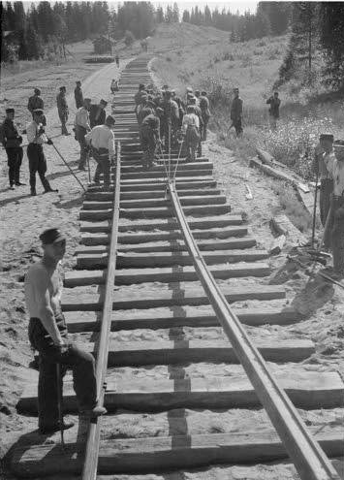
Radankorjauskokeilu 1937
Vuonna 1937 haluttiin kokeilla mitkä olisivat rautatiekuljetuksessa olevan joukon mahdollisuudet korjata itse rataan lentopommituksessa syntyneitä vaurioita.
Asian selvittämiseksi järjestettiin marraskuussa 1937 Jaakkiman aseman lähellä harjoitus
Näin syntynyttä vauriota korjaamaan asetettiin 20 kanta-aliupseerista koostunut työjoukko.
Muistiossa esitetään radankorjausharjoitusten toteuttamista kaikissa joukko-osastoissa, sotakouluissa ja kertausharjoitusten yhteydessä.
Rataa korjataan Sarjon aseman luona 1941

Slide 12
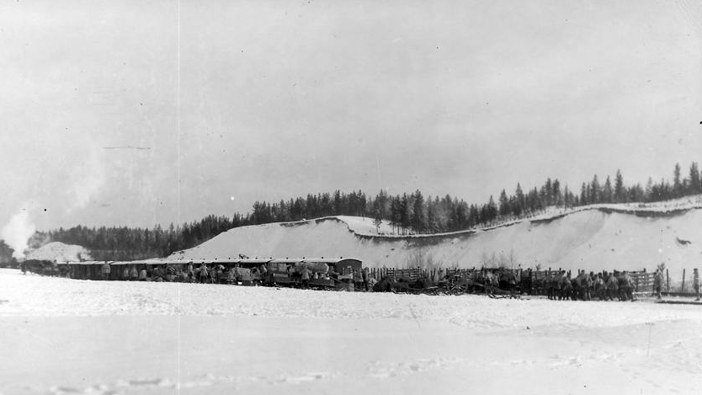
Joukkojenkuormausharjoitukset
Vuonna 1923 järjestettiin sotaharjoituksen yhteydessä joukko-osastojen paluukuljetuksia rautateitse Kaipiaisten asemalta.
Vuonna 1925 päädyttiin muuttamaan koekuormausten toteutusta.
Koekuormauksia järjestettiin ainakin vuosina 1926, 1927, 1929–1931, 1934 ja 1935.
Vuoden 1931 alusta alettiin suuremmista harjoituksista käyttää uuden ohjesäännön mukaista nimeä joukkojenkuormausharjoitus.
Keskeistä 1920-luvun lopun koekuormauksille oli toiminnan jatkuva kehittäminen ja joukko-osastoille ja rautatievirkamiehille annettu tarkka palaute toiminnasta.
Sotilasjunaa kuormataan Kaukjärvellä 1920-luvulla

Slide 13

Ohjesääntöjen ja oppaiden laatiminen
Kuljetusalan ohjesäännöt olivat monelta osin vanhentuneita ennen talvisotaa.
Varsin pian itsenäistymisen jälkeen aloitettiin Suomessakin ohjesääntötuotanto.
Etappipalvelusohjesääntö vuodelta 1920.
Korvattiin uudella jo kahden vuoden kuluttua (Etappipalvelusohjesääntö (Et. O.) 1922)
Ohjesääntö sotaväen ja sotaväentavaran kuljetuksille rautateitse.
Lisämääräyksiä ohjesääntöön sotaväen ja sotaväentavaran kuljetuksille rautateitse.
Sotilaskuljetusohjesäännön 1. osa (rautatiekuljetukset) 1930
1932 Sotilaskuljetusohjesääntö: Erikoismääräyksiä sodanaikaa varten
Korvasivat Ohjesäännön sotaväen ja sotaväentavaran kuljetuksille rautateitse 1922.
1935 ilmestyi kuljetuksenjohtajan käsikirja 1935.

Slide 14
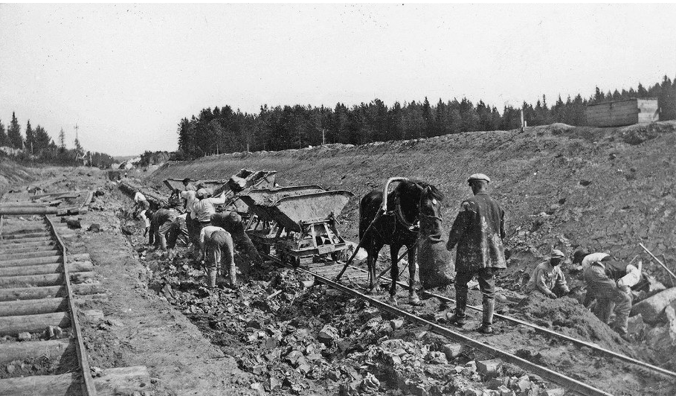
Rataverkon rakentaminen ennen vuotta 1939
Ratajätkät kirjan kuvitusta

Slide 15
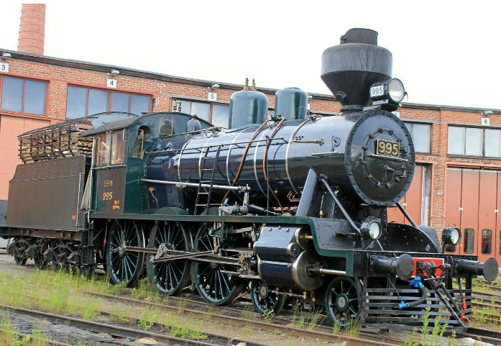
RAUTATEIDEN KEHITYS SUOMESSA 1930-LUVUN LOPPUUN MENNESSÄ
Kun Suomi itsenäistyi vuonna 1917, oli rautatieliikennettä harjoitettu jo yli 50 vuotta
Valtionrautateillä oli lähes koko maan kattava kuljetusverkosto, joka oli pitkän matkan kuljetuksissa käytännössä monopoliasemassa
Kulkulaitostoimistossa rautatiekuljetuksia suunnittelevilla upseereilla oli käytettävissään koko maan kattava, toimiva ja hyvin ylläpidetty rautatiekuljetusjärjestelmä
Tutkimuksessa rautateitä Suomessa tarkasteltiin jaettuna rataverkkoon ja liikennöintiin
Halkopolttoinen henkilöliikenneveturi Hv3 995

Slide 16
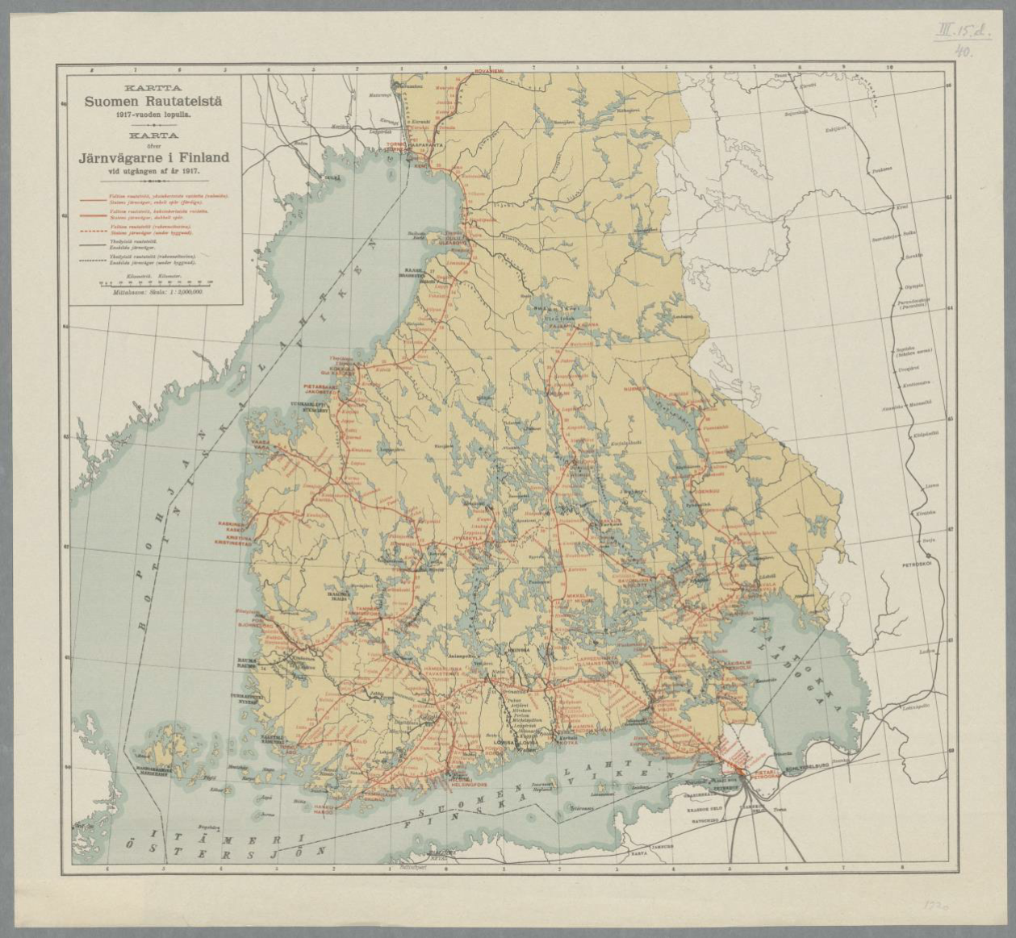
Suomen rataverkko vuonna 1917
Kuvassa on esitetty Suomen rataverkko vuonna 1917
Tällöin rataverkosta oli rakennettu
Pohjois-eteläsuuntaiset Pohjanmaan, Savon ja Karjalan radat
Vuonna 1886 rataverkko saavutti pohjoisessa Oulun ja vuonna 1934 Kemijärven
Idempänä Kajaani tuli rataverkon piiriin vuonna 1904 ja Joensuu vuonna 1894
poikittaisyhteyksistä Riihimäki-Viipuri ja Haapamäki–Pieksämäki–Elisenvaara radat
Suomen itsenäistyttyä rakennustöitä jatkettiin, ja rataverkon laajuus saavutti huippunsa vuonna 1939, jolloin sen kokonaispituus oli jo 5323 kilometriä.

Slide 17
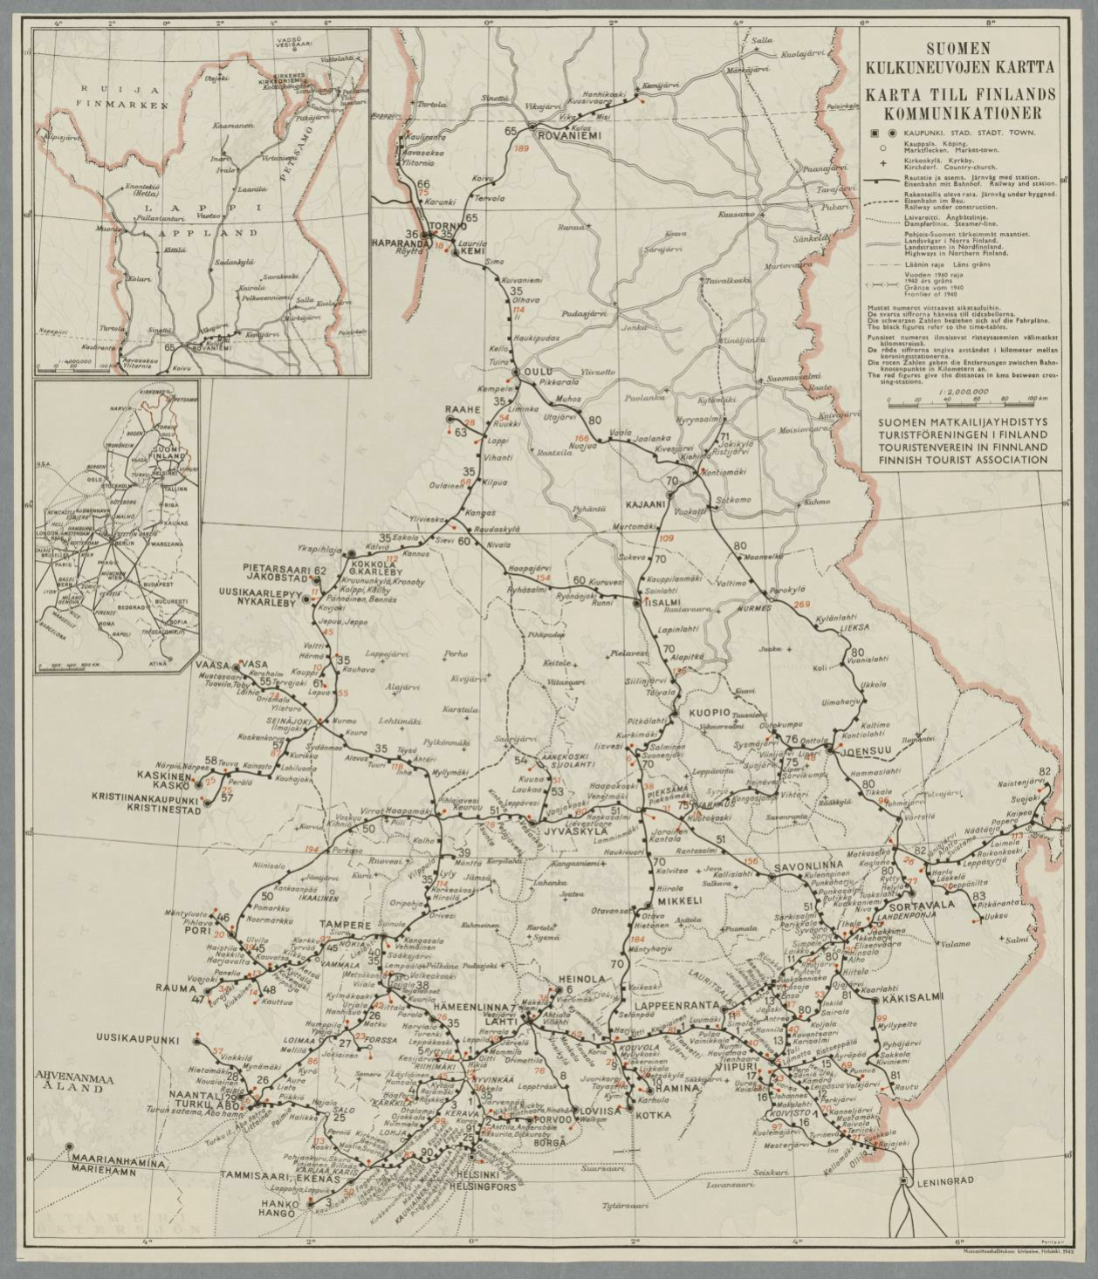
”Yleisesikunnan nykyinen rautatierakennusohjelma”, helmikuu 1925
Yleisesikunta lähetti helmikuussa 1925 rautatiehallituksen pääjohtajalle tiedoksi laatimansa rautatierakennusohjelman
Tuolloin oli meneillään murrosvaihe puolustussuunnitelmissa
Muistiossa käytiin perusteellisesti läpi rautateiden merkitys Suomen puolustamiselle, jopa teknisten yksityiskohtien tarkkuudella
Kaikesta päätellen rautateillä katsottiin olevan erityinen merkitys maanpuolustukselle – olihan rautateiden suunnittelu kuitenkin kokonaisuudessaan toisen viraston vastuulla
Sisälsi perusteellista pohdintaa rautateiden merkityksestä sodankäynnille
Toteutuneita rataosia olivat
Viipuri–Pölläkkälä Valkjärvelle saakka
Simola– Enso–Hiitola vuonna 1937 (tosin vain Vuoksenniskan kautta Antreaan)
Varkaus–Joensuu vuonna 1940 (kulki Viinijärven kautta, otettiin epäviralliseen käyttöön juuri ennen talvisotaa syksyllä 1939)
Leppäsyrjä–Syskyjärvi–Koirinoja (toteutui Läskelästä Uuksuun) vuonna 1933
3.
4.
2.
1.

Slide 18
Suomen rataverkko 1939
Millainen Suomen rataverkko oli sotilaan näkökulmasta vuonna 1939?
Rataverkko oli tuolloin alueellisesti kattava – rautateitse oli mahdollista matkustaa kaikkiin suurimpiin kaupunkeihin ja varuskuntiin
Uudet, etupäässä sotilastarkoituksia varten rakennetut rautatiet, jouduttivat niin suojajoukkojen kuin kenttäarmeijankin kuljetuksia
Kuvassa on esitetty Suomen rataverkko vuonna 1943. Kartan tilanne vastaa pääosin vuoden 1939 tilannetta, merkittävimpänä erona saksalaisten kenttärata Hyrynsalmelta Kuusamoon, joka valmistui vuonna 1944
Notes:
Toteutuneita rataosia olivat
Viipuri–Pölläkkälä Valkjärvelle saakka
Simola– Enso–Hiitola vuonna 1937 (tosin vain Vuoksenniskan kautta Antreaan)
Varkaus–Joensuu vuonna 1940 (kulki Viinijärven kautta, otettiin epäviralliseen käyttöön juuri ennen talvisotaa syksyllä 1939)
Leppäsyrjä–Syskyjärvi–Koirinoja (toteutui Läskelästä Uuksuun) vuonna 1933

Slide 19
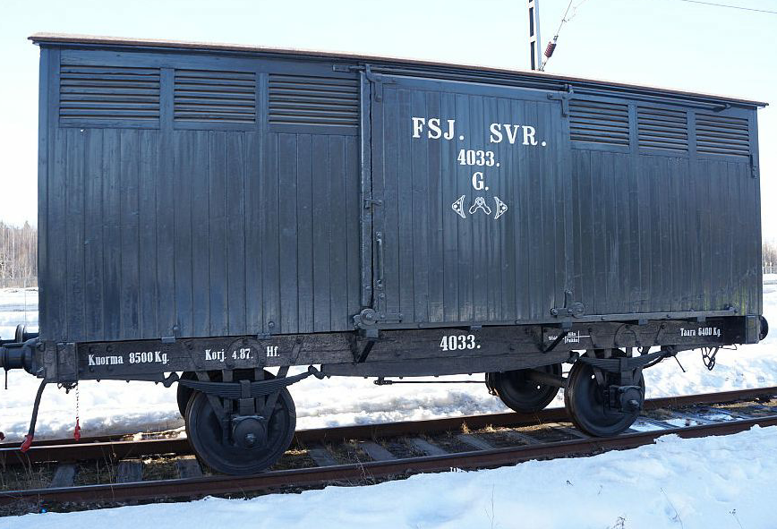
Kalusto, liikennöinti ja sotilasjunien aikataulut
Valtionrautateillä oli vuonna 1939 henkilökuntaa palveluksessaan 32018 henkeä
Vuoden 1935 lopulla oli käytössä yhteensä 740 höyryveturia
Sotilasjunien kokoonpanoissa käytettiin pääasiassa katettuja ja avonaisia tavaravaunuja. Lisäksi päällystölle saattoi olla matkustajavaunuja
Liikekannallepanokuljetuksiin oli suunniteltu käytettävän pitkiä noin 40–60 akselin eli 20–30 vaunun junia
Keskityssuunnitelmassa varattiin yhden divisioonan kuljettamiseen keskimäärin 35 junaa, joissa oli yhteensä 1600 vaunua
Yhden divisioonan kuljettamiseen kului suunnitelman mukaan kolmesta neljään vuorokautta
Liikennöinti Suomessa ennen toista maailmansotaa perustui aikatauluihin ja suureen henkilöstömäärään
Sotilaskuljetusten kannalta tällainen liikennöinti tarkoitti, että erilaiset huolellisesti etukäteen tehdyt ja säännöllisesti ylläpidetyt suunnitelmat ja aikataulut olivat ehdottoman välttämättömiä poikkeusolojen liikenteen sujumiselle
Museoitu G-sarjan 2-akselinen umpitavaravaunu

Slide 20
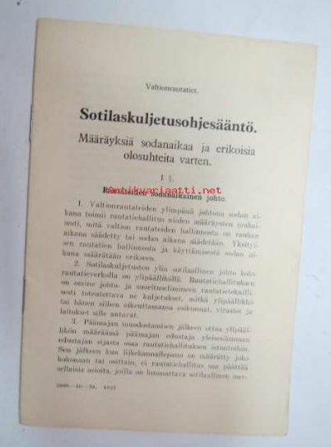
Uusi Sotilaskuljetusohjesääntö lokakuussa 1939
Lokakuussa 1939 hyväksyttiin käyttöön uusi sotilaskuljetusohjesääntö.
Tarve uudelle ohjesäännölle oli tiedostettu rautatiehallituksessa ja yleisesikunnassa jo 1930-luvun jälkipuoliskolla.
Yleisesikunnassa oli tultu siihen lopputulokseen, että sotarautatiehallitus ja sen johtoon tulevat joukot lisäisivät turhaan rautateiden organisaatiota.
Toisaalta yleisesikunta ei muutenkaan halunnut sotilaiden hoitavan siviiliviranomaisille kuuluvia tehtäviä.
Sodan ajan rautatieliikenteen muuttamisesityksen ajankohtaa on kuitenkin pidettävä yllättävänä.
Tarvittavien muutosten valmistelu käynnistettiin kesällä 1939, kun kulkulaitosministeriö, rautatiehallitus ja yleisesikunta sopivat uudistuksen keskeisistä tavoitteista.
Komitean työn lopputuloksena oli uusi sotilaskuljetusohjesääntö, jonka tasavallan presidentti allekirjoitti 10.10.1939.
Vaikka osapuolten tavoitteet toteutuivat hyvin, ei lopputulos kuitenkaan ollut tyydyttävä.
Uusittu ohjesääntö otettiin käyttöön juuri ennen talvisodan syttymistä liikekannallepanokuljetusten ollessa juuri käynnistymässä, eikä sitä ehditty kouluttaa sotilaille ja rautatievirkamiehille.

Slide 21
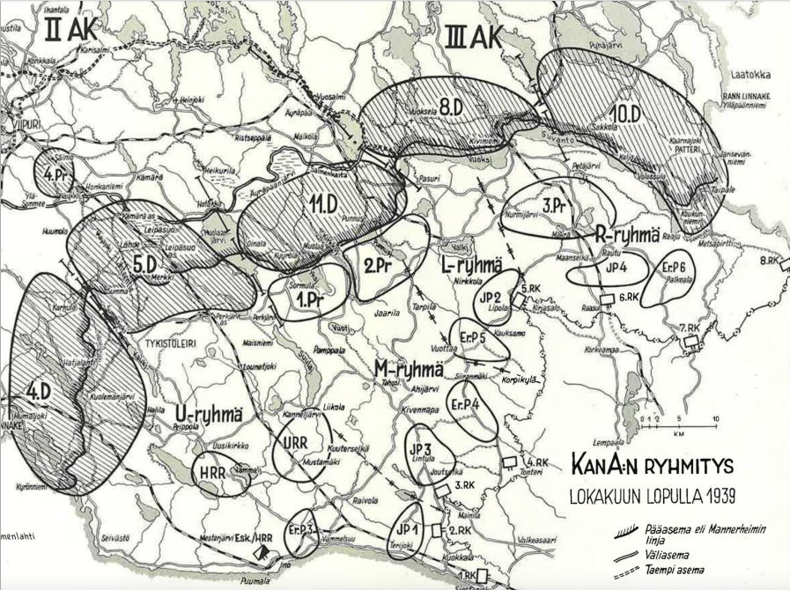
Puolustussuunnittelu ja rautatiekuljetukset

Slide 22
Puolustussuunnittelu ja rautatiekuljetukset – VK2
Puolustussuunnitelman VK 2 mukaan neuvostojoukkojen hyökkäys oli torjuttava osittain kantalinnoitetussa pääasemassa Kyrönniemen–Kuolemajärven–Hatjalahdenjärven–Muolaanjärven–Äyräpäänjärven–Vuoksen–Suvannon–Taipaleen tasalla
Laatokan pohjoispuolelle oli laadittu kolme erillistä vaihtoehtoa, joista sen alueen puolustuksesta vastaava IV armeijakunta valitsisi tilanteeseen sopivimman
Pohjois-Suomen ryhmälle ei laadittu lainkaan VK 2 -suunnitelmaa, vaan se toimisi aina VK 1 -suunnitelman mukaisesti
VK 1 -suunnitelmassa Pohjois-Suomen alueelle ryhmitetyt erilliset pataljoonat hyökkäisivät rajan yli Neuvostoliittoon ja valtaisivat sieltä alueita
Osa joukoista taistelisi sissitoiminnassa syvällä Itä-Karjalassa ja Muurmannin radalla

Slide 23
VK2 ja rautatiekuljetukset
Kuljetussuunnitelmia oli laadittu omiksi suunnitelmikseen seuraaville joukoille:
huoltokuljetukset (VK 1 ja VK 2)
Kannaksen suojajoukkojen keskityssuunnitelma talvi
Kannaksen suojajoukkojen keskityssuunnitelma kesä
IIAK:n keskityssuunnitelma
IIIAK:n keskityssuunnitelma
IVAK:n keskityssuunnitelma
Päämajan ja sen alaisten joukkojen keskityssuunnitelma
Suunnitelmat oli laadittu siten, että niistä ilmeni kaikkien joukkojen kuljetus rautateitse perustamispaikkakunnalta keskitysalueelle
Suunnitelma oli muodoltaan suurikokoinen taulukko
Vaakariveille oli kirjattu tiedot jokaisesta keskityskuljetuksen junasta
Pystysarakkeissa oli seuraavat tiedot:
Joukko-osasto,
kuljetuksen numero,
kuormausaika,
lähtöasema ja –aika,
kuljetettava henkilöstö ja kalusto eriteltynä (useita sarakkeita),
tarvittava vaunusto vaunutyypin tarkkuudella (useita sarakkeita),
vaunumäärä yhteensä,
määräasema ja saapumisaika sekä
huomautuksia

Slide 24
Huomioita kuljetussuunnitelmista
Keskimääräinen keskitysaika oli vain noin puoli vuorokautta ja pisimmilläänkin vain kaksi vuorokautta.
Joukot oli siis tarkoitus saada rintamalle todella nopeasti, mikä kuvastaa valmiussuunnittelun painopistettä ja tasoa tuohon aikaan
Pääjoukkojen keskityskuljetussuunnitelmassa huomiota kiinnittää junien ja niihin varattujen vaunujen suuri määrä.
Samoja junia piti käyttää saumattomasti eri joukkojen kuljetuksiin, mikä korosti niiden nopeaa lastausta ja purkamista pääteasemilla.
Laadittuaan yllä esitellyt kuljetussuunnitelmat, yleisesikunta lähetti ne sotilaspiireille kuormaussuunnitelmien tekoa varten ja Rautatiehallituksen sotilastoimiston kautta liikennejaksojen päälliköille ”rautatieteknillistä valmistelua” varten.
Laadittuaan yksityiskohtaiset kuormaussuunnitelmat, sotilaspiirit lähettivät ne yleisesikuntaan, jossa kulkulaitostoimisto tarkasti ne.
Tarkastuksista kirjoitettiin tarkastuskertomus, jonka oli allekirjoittanut yleisesikunnan päällikkö, kenraalimajuri K. L. Oesch ja varmentanut (ja todennäköisesti laatinut) kulkulaitostoimiston päällikkö, eversti von Kraemer.
Mitä oli keskityskuljetusten ”rautatieteknillinen valmistelu”?
Sotilastoimistossa laadittiin edellä mainittujen kuljetussuunnitelmien perusteella ensin graafiset aikataulut, joiden perusteella voitiin antaa tarkentavat ohjeet liikennejaksojen päälliköille.
Tämän jälkeen laadittiin varsinaiset aikataulut, jotka painettiin valmiiksi liikekannallepanoa varten.
Lopuksi laadittiin vielä aikataulut VR:n henkilökuntaa varten

Slide 25
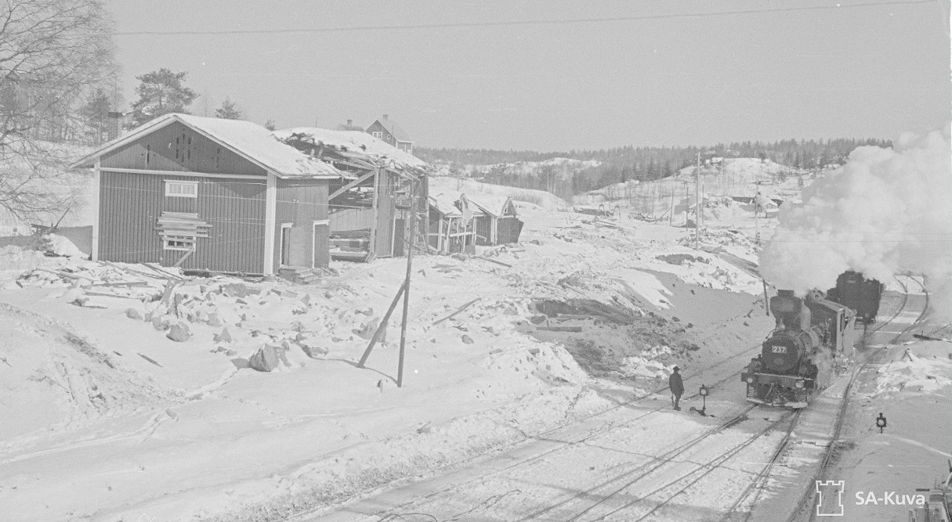
TALVISODAN KOKEMUKSET RAUTATIEKULJETUKSISTA
Hiitolan aseman ratapiha 18.3.1940

Slide 26
Suomi valmistautuu sotaan – etsikkoaika loka–marraskuussa 1939
Kun Neuvostoliitto 5.10.1939 lähetti Suomelle kutsun neuvotteluihin, se johti suojajoukkojen asettamiseen kokonaisuudessaan liikekannalle seuraavana päivänä.
Rautatieliikennettä oli syksyllä 1939 jatkettu rauhanomaisesti, mutta keskityskuljetusten alkaminen vaikutti pian voimakkaasti kaikkeen liikenteeseen rautateillä.
Heti 6.10.1939 jouduttiin rajoittamaan siviililiikennettä rautateillä keskityskuljetusten ajaksi.
Rajoitukset olivat voimassa 24.10.1939 saakka, jonka jälkeen kuljetuksissa noudatettiin tärkeysjärjestystä
sotilaskuljetukset,
kappaletavara,
elintarvikkeet ja rehu ja
vienti- ja tuontitavara.

Slide 27
Uusi sotilaskuljetusohjesääntö
10.10.1939 vahvistettiin Sotilaskuljetusohjesääntö sodanaikaa ja erikoisia olosuhteita varten.
Sen mukaan vastuu liikenteen hoitamisesta rautateillä säilyy sodankin aikana yksinomaan Rautatiehallituksella, jolta puolustusvoimat tilaa tarvitsemansa kuljetukset.
Tämä mittava johtosuhteiden muutos ei kuitenkaan vaikuttanut käynnissä olleisiin keskityskuljetuksiin, koska ne oli suunniteltu tarkasti etukäteen.
Sotatoimiyhtymien esikuntiin, liikennejaksojen toimistoihin ja tärkeimmille risteysasemille sijoitettiin rautatieupseereja, jotka toimivat yhdyssiteenä siviili- ja sotilasviranomaisten välillä. Uuden järjestelmän käyttöön ottaminen keskityskuljetusten ollessa jo käynnissä johti siihen, että sen vaatimat valmistelut olivat paljolti tekemättä

Slide 28
Keskityskuljetukset alkavat
Keskityskuljetukset alkoivat 6.10.1939.
Suojajoukkojen kuljetuksiin ei käytetty laadittuja kuljetussuunnitelmia, vaan jokainen kuljetus käskettiin Rautatiehallituksen sotilastoimistosta erikseen.
Useimpia kuljetuksia varten laadittiin uudet aikataulut, joissa pyrittiin siihen, että junien lähtö ja saapuminen tapahtuisivat pimeän aikaan.
Myös salaamiseen kiinnitettiin huomiota ja kuljetuksista käytettiin nimeä ”ylimääräisen linnoitustyövoiman kuljetukset”.
Vaikka suojajoukkojen kuljetuksia ei toteutettukaan olemassa olevien suunnitelmien perusteella, niiden katsottiin onnistuneen varsin hyvin.
Olemassa olevat suunnitelmat muodostivat kuitenkin pohjan, jota käyttäen kuljetusten numeroiden avulla oli helppo käskyttää kuljetukset ja alkuperäiseen suunnitelmaan tehdyt muutokset.
Osaltaan suunnitelmien toimeenpanoa helpotti se, että aikaa oli käytettävissä enemmän.

Slide 29
Ylimääräiset harjoitukset, YH
Suojajoukkokuljetusten ollessa vielä kesken annettiin 7.10.1939 käsky osittaisesta liikekannallepanosta (LKP), joka siis nimettiin ylimääräisiksi harjoituksiksi (YH).
Osittainen LKP koski pääasiassa Etelä-Suomessa perustettavia joukkoja ja esikuntia.
Kuten suunnitelmia laadittaessa oli edellytetty, tuli tässä tapauksessa määrätä ensimmäinen suorituspäivä, joksi määrättiin 10.10.1939.
Sitä edeltävät päivät olivat valmistelupäiviä, joita tässä tapauksessa oli kaksi kappaletta.
Suunnitelmat edellyttivät vain yhtä päivää, joten käytettävissä oli nyt ylimääräinen valmistelupäivä.
7.10.1939 annettiin käsky noudattaa pääosin VK 2 -suunnitelmaa erikseen mainituin poikkeuksin.
Karjalan kannaksella noudatettiin vuonna 1939 laadittua suunnitelmaa, joka oli tiedotettu joukoille vasta 5.10.1939.

Slide 30
Rautatiehallituksen sotilastoimisto johtaa YH:n kuljetuksia
Heti YH-käskyn saavuttua 7.10.1939 aloitettiin Rautatiehallituksen sotilastoimistossa valmistelut kuljetusten toteuttamiseksi.
Jo samana päivänä annettiin puhelimitse määräys jakaa liikennejaksojen kassakaapeista kuljetussuunnitelmat ja sotilastoimistossa salaamissyistä säilytetyt suunnitelmat lähetettiin Helsingin, Turun, Tampereen, Jyväskylän ja Viipurin liikennejaksojen päälliköille.
Kun sotilastoimisto sai tietää, että sotilaslääneissä tulisi olemaan muutoksia perustettavissa yksiköissä ja niiden aikatauluissa, käskettiin liikennejaksoille, että ne toteuttavat vain sotilastoimiston erikseen käskemät kuljetukset.
VK 2 -suunnitelmaa ei siis toteutettu sellaisenaan kenttäarmeijankaan liikekannallepanossa.

Slide 31
Yleinen liikekannallepano
Sotilastoimisto sai 10.10.1939 tiedon, jonka mukaan yleinen liikekannallepano tullaan käskemään siten, että sen ensimmäinen päivä on 14.10.1939.
Virallinen käsky annettiin 12.10.1939, mutta saamansa ennakkotiedon perusteella sotilastoimisto oli jo 11.10.1939 käskenyt liikennejaksoja aloittamaan valmistautumisen liikekannallepanokuljetuksiin.
Keskityskuljetuksia toteutettiin yhtenäisen ja ennen sotaa tehdyn suunnitelman sijaan kahdessa osassa, joiden välillä oli noin neljän vuorokauden aikaporrastus.
Hyvää oli se, että aikaa oli käytettävissä enemmän ja kuljetettavien joukkojen määrä kasvoi tasaisesti, joka aiheutti sen, että myös kuljetuksiin tarvittava vainumäärä kasvoi tasaisesti.
Toisaalta etukäteen laadittuja suunnitelmia ei missään toteutettu sellaisenaan, vaan noudatettiin kahta eri aikataulua päällekkäin ja muitakin muutoksia tuli runsaasti
Kokonaisuutena keskityskuljetukset sujuivat hyvin.
Suunnitellut aikamääreet toteutuivat ja pahoja myöhästymisiä ja harhaan menoja oli vain muutamia.
Joukot olivat keskityssuunnitelman mukaisilla alueilla YH-suunnitelman (eli muutetun LKP-suunnitelman) mukaisina päivinä.
Kun keskityskuljetukset eri rataosilla päättyivät, siirryttiin 22.–24.10.1939 takaisin rauhan ajan aikatauluun

Slide 32
Havaintoja keskityskuljetuksista
Keskityskuljetuksissa tapahtui muutamia myöhästymisiä.
Syynä näihin olivat muun muassa monien liikennepaikkojen liian lyhyet kuormausraiteet, joita ei ollut otettu huomioon aikalaskelmia laadittaessa.
Tämä oli erikoista, koska kuljetusten suunnittelijoilla oli käytettävissään seikkaperäinen kartasto rautateiden liikennepaikoista.
Edelleen kuormaukseen liittyen oli joillakin liikennepaikoilla varastoitu puutavaraa niin lähelle raiteita, että se rajoitti kuormaamista.
Rautateiden henkilökuntakaan ei kaikkialla ollut tottunut suurten joukkojen kuormaamiseen, vaikka osaamista oli pyritty levittämään vuonna 1935 alkaneilla rautatieupseerikursseilla.
Armeijakunnat ohjasivat myös junia purettaviksi sellaisille liikennepaikoille joissa useamman junan purkaminen samanaikaisesti ei ollut mahdollista. Myöhemmin junia ohjattiin useammalle vierekkäiselle asemalle ja saatiin purkamiset nopeammaksi.
Positiivisia kokemuksia saatiin muun muassa vaunujen varaamisesta keskityskuljetuksiin.
Vain muutamassa tapauksessa junaa ei voitu luovuttaa ajoissa kuormattavaksi, mikä johti sen myöhästymiseen.
Syynä oli lähinnä se, että alkuperäisiä suunnitelmia ei noudatettu (käytettävissä olevan ajan lisäämisestä johtuen) ja toisaalta se, että rautatieviranomaiset olivat tottumattomia aikalaskelmien tekoon poikkeuksellisissa olosuhteissa.
Kuljetusten porrastuminen suunniteltua pidemmälle ajalle siis toisaalta helpotti niiden toteuttamista, mutta toi samalla mukanaan vaaran sekaannusten syntymiselle.
Keskeistä kuljetusten onnistumiselle oli kuitenkin se, että ne saatiin pimennystä lukuun ottamatta toteuttaa lähes rauhan ajan olosuhteissa, ilman vihollisen aiheuttamaa hyökkäysuhkaa

Slide 33
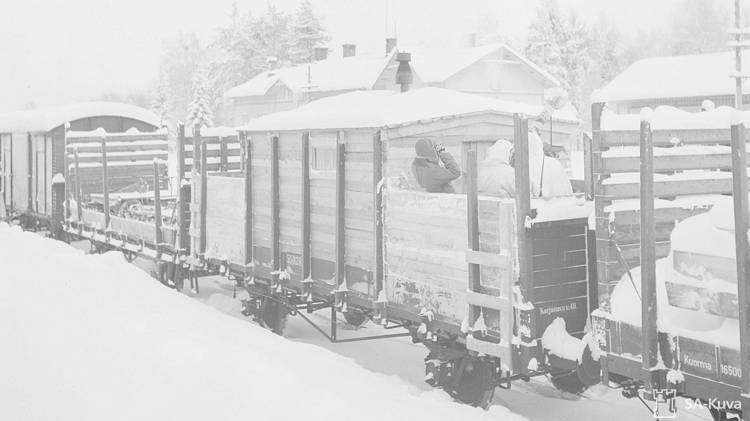
Piikkilankaa ja risukimppuja - rautatiekuljetukset talvisodassa
Rautatiehallitus, joka nyt siis uuden ohjesäännön mukaan vastasi kaikkien rautatiekuljetusten johtamisesta, jäi aluksi Helsinkiin.
Helsingistä käsin kuljetusten johtaminen kuitenkin oli vaikeaa puutteellisista viestiyhteyksistä johtuen.
Lisäksi Helsinki oli etäällä sotilaskuljetusten painopisteestä ja Päämajasta.
Tilanteen korjaamiseksi rautatiehallituksen sotilastoimisto ja kuljetustoimisto siirtyivät Pieksämäen asemalle, jossa niillä oli paremmat toimintaedellytykset.
Hieman myöhemmin sinne siirtyi myös vetovoiman käytöstä vastannut veturienkäytön tarkastaja.
Talvisota syttyi 30.11.1939.
Aluksi rautateitä työllistivät evakuointikuljetukset, kun Helsingistä ja Viipurista evakuoitiin asukkaita ja Karjalan kannakselta sekä Laatokan Karjalasta asukkaat irtaimistoineen.
Samaan aikaan ylläpidettiin kenttäarmeijan toimintakykyä huoltokuljetuksin.
Ilmatorjuntakonekiväärivaunu radankorjausjunassa. Matkaselkä 8.1.1940

Slide 34
Joukkojen huoltaminen rautateitse
Huoltokuljetusten suhteen toimittiin siten, että rautatiehallituksen sotilastoimisto toimi yhdyselimenä rautatieviranomaisten ja puolustusvoimien välillä.
Kuljetukset tilattiin siten, että päämajan huoltoelimet tilasivat ne sotilastoimistosta, joka välitti ne oikeille liikennejaksoille.
Suurehkoissa kuljetuksissa sotilastoimisto kääntyi rautatiehallituksen kuljetustoimiston puoleen ja kuljetustoimiston vaununjakaja, joka oli selvillä rautatievaunujen valtakunnallisesta tilanteesta, järjesti kuljetukselle tarvittavan vaunuston.
Veturien käytön tarkastaja puolestaan huolehti tarvittavan vetovoiman kuljetukselle. Tämä järjestely koski kuitenkin vain yli 14 vaunun kuljetuksia.
Pienemmät kuljetukset tilattiin ja toteutettiin edellä kuvatun järjestelyn ulkopuolella.
Tällöin lähettävä varikko tilasi vaunuja suoraan lähimmältä rautatieupseerilta, joka järjesti ne jaksonsa vaununjakajan kanssa.
Keskitetyn johdon puutteesta aiheutui kuitenkin se, että rintaman läheisille asemille alkoi kasautua sotatarvikkeilla kuormattuja vaunuja, joiden saapumisesta niitä vastaanottavien sotatoimiyhtymien huoltopäälliköt eivät olleet tietoisia.
Sotilastoimistossa oli alettu jo YH:n aikana antaa numero sen kautta tilatuille kuljetuksille.
Näin näiden kuljetusten seuranta helpottui.
Koska näitä kuljetuksia oli kuitenkin vain murto-osa kaikista kuljetuksista, liikkui rataverkolla suuri määrä tavaraa, jonka perillemenosta kukaan ei vastannut.

Slide 35
Ongelmia kuljetusten toteuttamisessa
Talvisodan aikana päämajan rautatietoimistossa toiminut Lauri Tuhkanen kuvailee tutkielmassaan (1946) värikkäästi rautateiden tilannetta sodan kuluessa
Päämajan rautatietoimisto lähetti majuri Martti Minkkisen Viipuriin seuraamaan 23 divisioonan kuljetuksia 16.–18.2.1940.
Minkkinen kirjoitti havainnoistaan raportin, jonka mukaan rautatieläiset aiheuttivat omilla toimillaan kuljetusten ruuhkautumista Viipurin seudulla.
Rautatiekuljetuksia leimasivat talvisodan aikana ilmasuojelusta aiheutuneet muutokset liikennöintiin esimerkiksi pimennysten takia ja toisaalta vihollisen ilmahyökkäykset rautatiekohteita vastaan, jotka kiihtyivät sodan loppua kohden.
Näissä oloissa pyrittiin mahdollisuuksien mukaan kuljettamaan rautateitse kenttäarmeijan tarvitsemat huoltokuljetukset, mutta myös mahdollisimman suuri osa siviililiikenteestä.
Vaihtotyöt, kuormaukset ja purkamiset hidastuivat huomattavasti.
Sodan sytyttyä alkoivat ilmahyökkäykset myös rautateitä vastaan.
Ennen sotaa annetut ilmasuojelumääräykset ja toisaalta vihollisen ilmahyökkäykset aiheuttivat yhdessä sen, että rautatieliikenne uhkasi kokonaan seisahtua.
Tämän vuoksi jouduttiin jo joulukuussa 1939 antamaan uusia määräyksiä ilmasuojelusta rautateillä.
Niiden mukaan liikennettä ei enää kokonaan keskeytetty ilmahyökkäyksen uhatessa, vaan sitä pyrittiin jatkamaan mahdollisimman pitkään ja keskeyttämään vasta välittömän vaaran uhatessa.
Myös ilmasuojelumääräyksiä lievennettiin siten, että valoja voitiin käyttää aiempaa enemmän.
Näillä toimilla kyettiin merkittävästi helpottamaan liikenteen hoitoa sodan aikana.

Slide 36
Talvisota päättyy
Talvisota päättyi välirauhaan 13.3.1940.
Sota päättyi rautatiekuljetustenkin kannalta viime hetkellä, sillä vihollisen ilmatoiminnasta ja kuljetusten jumiutumisesta johtunut kaaos oli johtamassa siihen, että Kannaksen Armeija oli jäämässä ilman huoltoa.
Päähuoltoreittinä toiminut Kouvolan–Viipurin -rata oli helmikuun lopulta lähtien lähes täydellisesti poikki eivätkä maantiekuljetukset voineet mitenkään korvata sitä.
Vaikka huoltotilanne Karjalan kannaksella olikin maaliskuussa kohtuullinen, ei siihen voitu luottaa, koska joukot olivat kuluneita eikä reservejä ollut.
Läpimurto kannaksella tai Viipurinlahdella olisi aiheuttanut tarpeen siirtää Kaakkois-Suomessa olevat arvokkaat materiaalivarastot turvaan, mutta se olisi mahdollista vain rautateitse.
Rata oli kuitenkin tukossa.
Arviot huolto- ja kuljetusmahdollisuuksista olivatkin osaltaan vaikuttamassa siihen, että ylipäällikkö Mannerheim teki valtionjohdolle maaliskuussa useita esityksiä pikaisesta rauhan solmimisesta.

Slide 37
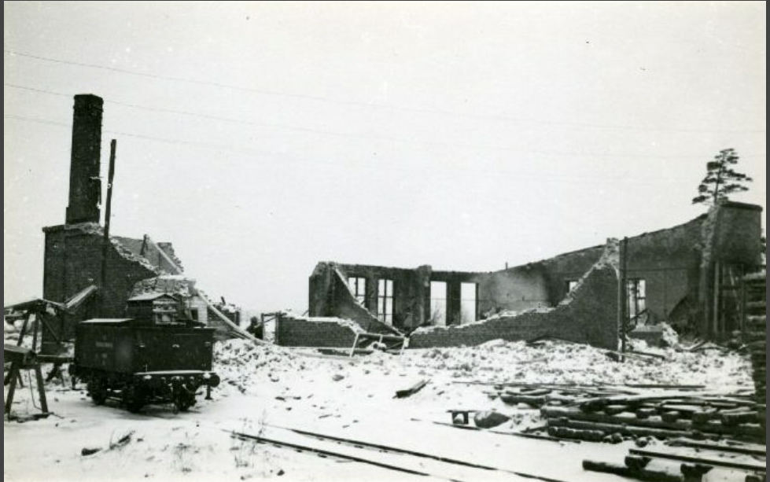
RAUTATIEKULJETUSJÄRJESTELMÄN TOIMIVUUS SODAN OLOISSA – ONNISTUTTIINKO KEHITTÄMISESSÄ, SUUNNITTELUSSA JA KOULUTTAMISESSA?
Talvisodan pommitusten tuhoama veturitalli Kotkassa 31.12.1939
F. Eriksson, kuvaaja 1939
Kymenlaakson museo

Slide 38
Miten ennen talvisotaa tehdyt suunnitelmat ja valmistelut onnistuivat?
Onnistumiset
Ennen talvisotaa rautatiekuljetuksia suunnitelleet upseerit onnistuivat keskityskuljetusten suunnittelussa ja siihen liittyvässä yhteistyössä rautatiehallituksen kanssa.
Keskityskuljetusten nopeutta ja sujuvuutta korostettiin ja siihen liittyen koulutettiin joukkoja junien kuormaamiseen ja purkamiseen.
Rautatieläisille annettu sotilaskoulutus osoittautui sodan oloissa erittäin tarpeelliseksi ja sitä jatkettiin jo välirauhan aikana.
Radankorjauskomppanioiden perustaminen ja kouluttaminen kertausharjoituksilla osoittautui myös oikeaksi toimenpiteeksi, jolla oli suuri merkitys ilmapommitusten tuhoamien ratojen korjaamiselle talvisodassa.
Epäonnistumiset
Juuri ennen talvisotaa toteutettu rautatiekuljetusten johtamisjärjestelmän uudistaminen epäonnistui pahasti.
Uudistetun johtamisrakenteen seurauksena kenelläkään ei ollut kokonaiskuvaa rautatieliikenteestä.
Päämajan rautatieosasto ei kyennyt tukemaan operatiivista johtoa rautatiekuljetusten suunnittelussa.
Samaan aikaan ilmapommitusten runtelema rataverkko ja liikennöinti olisivat kipeästi kaivanneet keskitettyä johtoa priorisoimaan kuljetuksia.
Sen sijaan rataverkolla ajauduttiin helmikuuhun 1940 mennessä enemmän tai vähemmän kaoottiseen tilanteeseen

Slide 39
Lopuksi
Yleistäen tutkimukseni narratiivina oli kokemus sotaa edeltävästä suunnittelusta ja valmistelusta sekä siitä mitä tapahtuu, kun sota sitten syttyy.
Sotilaat valmistautuvat seuraavaan sotaan tutkimalla ja kehittämällä toimintaa, laatimalla suunnitelmia ja kouluttamalla joukkoja näiden mukaan.
Kaikki upseerit tietävät että ”hiki säästää verta” ja ”suunnitelma romuttuu, kun ensimmäinen laukaus ammutaan”.
Lisäksi tunnustetaan yleisesti, että johtamisjärjestelmää ja toimintaperiaatteita ei koskaan saa muuttaa juuri ennen sodan syttymistä, vaan muutokset tulee ehtiä suunnitella ja kouluttaa joukoille rauhan vallitessa.
Diplomityössäni voitiin rautatiekuljetuksia esimerkkinä käyttäen todeta edellä kerrotut vanhat viisaudet edelleen paikkansapitäviksi.
Vaikka rautatiekuljetuksilla ei enää ole samaa roolia sodankäynnissä kuin ennen, voidaan niitä pitää esimerkkinä rauhan ajan suunnittelun ja seuraavan sodan ennakoinnin ikuisesta vaikeudesta.

Slide 40
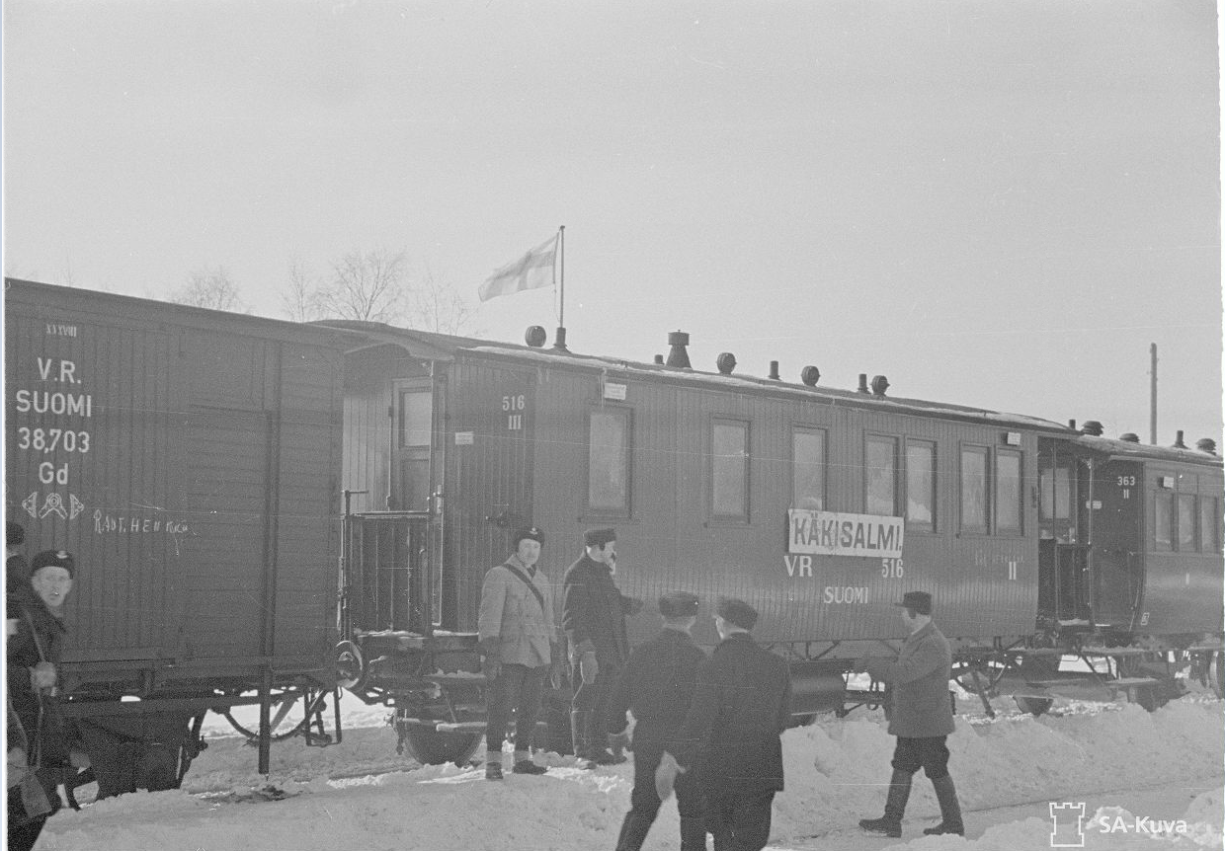
Viimeinen juna pois Käkisalmesta 17.3.1940

